Slide 1
Gemelos Digitales para Minería 4.0
De la estrategia al impacto operacional
Modelamiento dinámico | Integración de datos | Decisión en tiempo real
Luis Jaraquemada S. · Andrés Venegas G.
Notes:
Portada: Gemelos Digitales para Minería 4.0 · De la estrategia al impacto operacional · tres ejes: modelamiento dinámico, integración de datos y decisión en tiempo real.

Slide 2
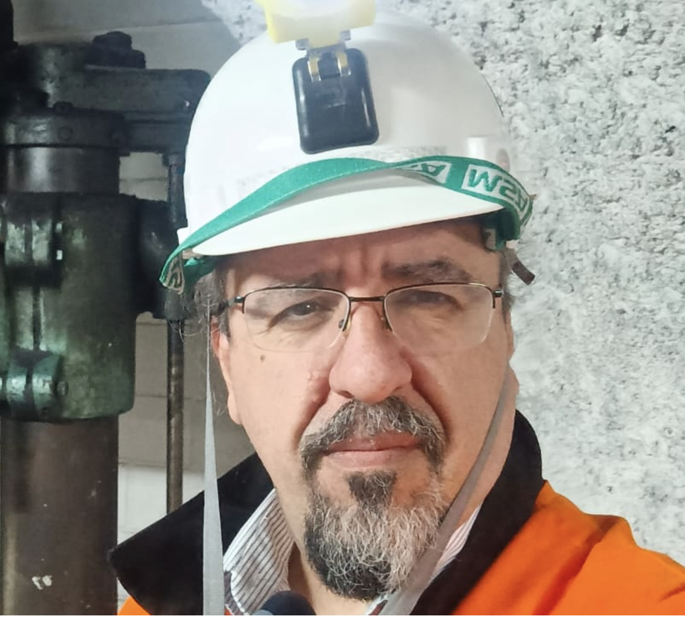





Quiénes somos
Diseñamos, construimos y presentamos gemelos digitales mineros
+15
años en software industrial minero
6
procesos mineros con gemelo digital
5
trabajos en congresos, 2022–2025
Carguío y transporte · chancado · correas y tolvas · stockpiles · flotación · filtración
Luis Jaraquemada S.
Global R&D Manager · Production Management
Epiroc Digital Solutions Division
Ing. Civil Eléctrico y MSc (USACH)
Andrés Venegas G.
Process & Data Modelling Manager
Epiroc Digital Solutions Division
Ing. Civil Mecatrónico
Trayectoria en
Notes:
Lámina de impacto. Fuente: bios del equipo a cargo del curso y trabajos en congresos 2022–2025.

Slide 3


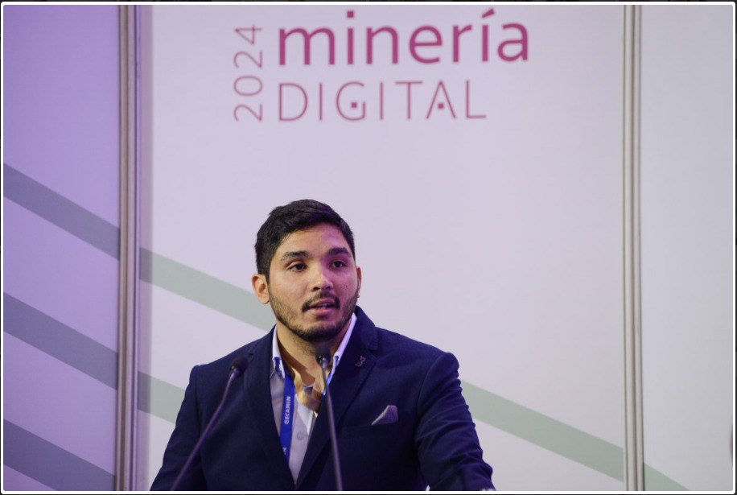
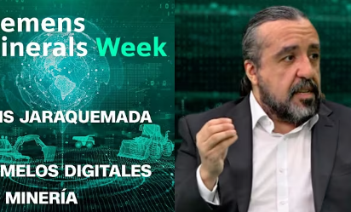


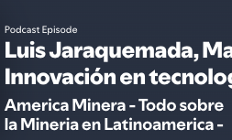
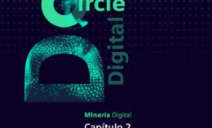


Quiénes somos
Hablamos de gemelos digitales donde la minería decide
2022 · Minería Digital
Gemelos digitales en conminución y transporte
En escenarios y medios
2022 · MAPLA–MANTEMIN
Gemelos digitales en chancado y transporte de material
2024 · Minería Digital
Gemelo digital y datos artificiales en chancado y correas
Minería Digital 2024
Siemens Minerals Week
2025 · Minería Digital
Control de producción en minería subterránea con edge computing
2025 · Procemin‑Geomet · Gecamin
Intelligent Filtering: Digital Twins as a Tool for Future Mining
Este curso reúne lo que hemos construido y presentado en la industria.
Podcast América Minera
Circle Digital · Siemens

Slide 4
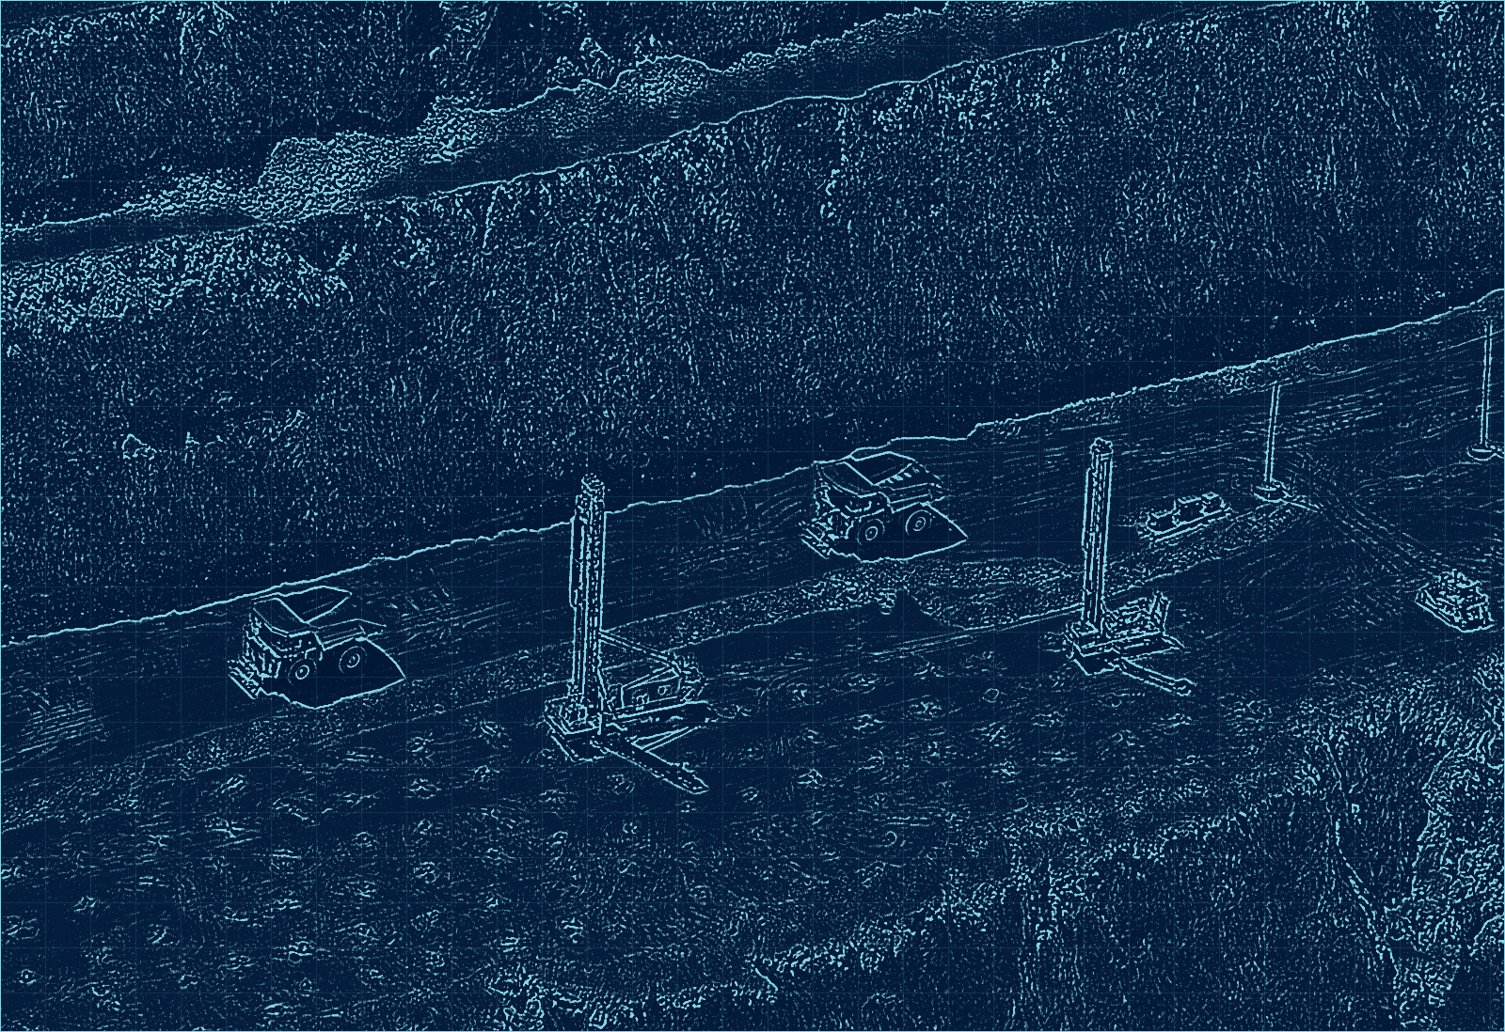
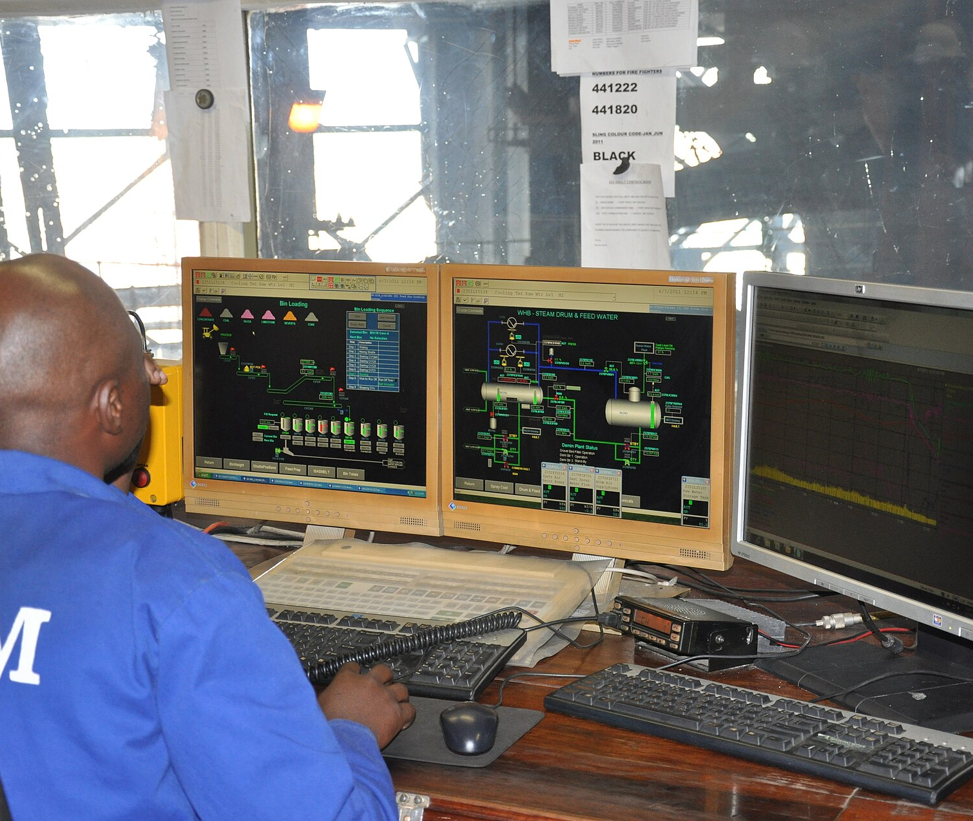
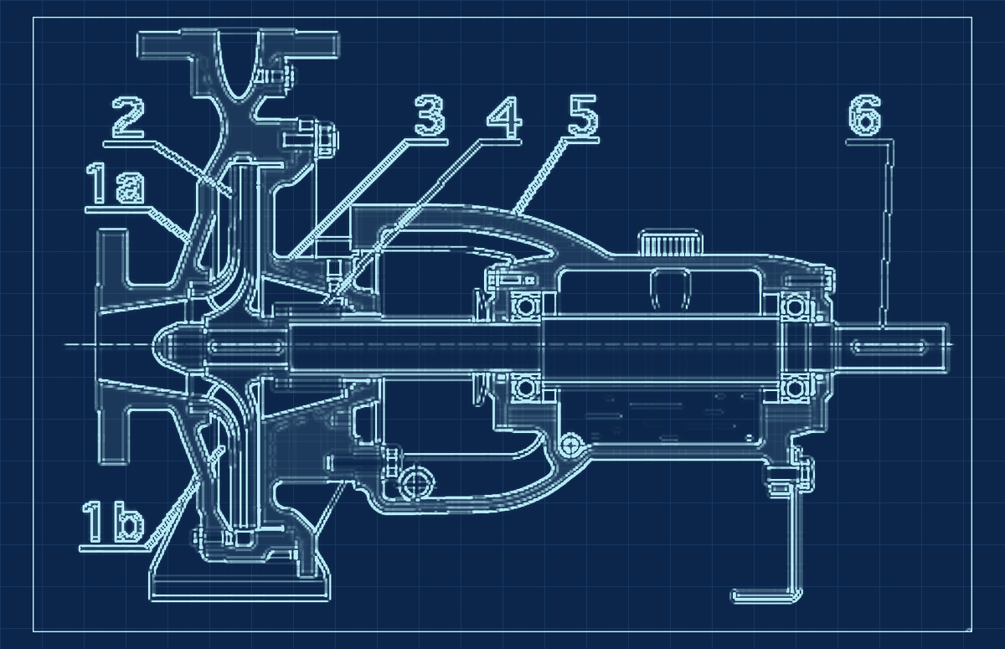
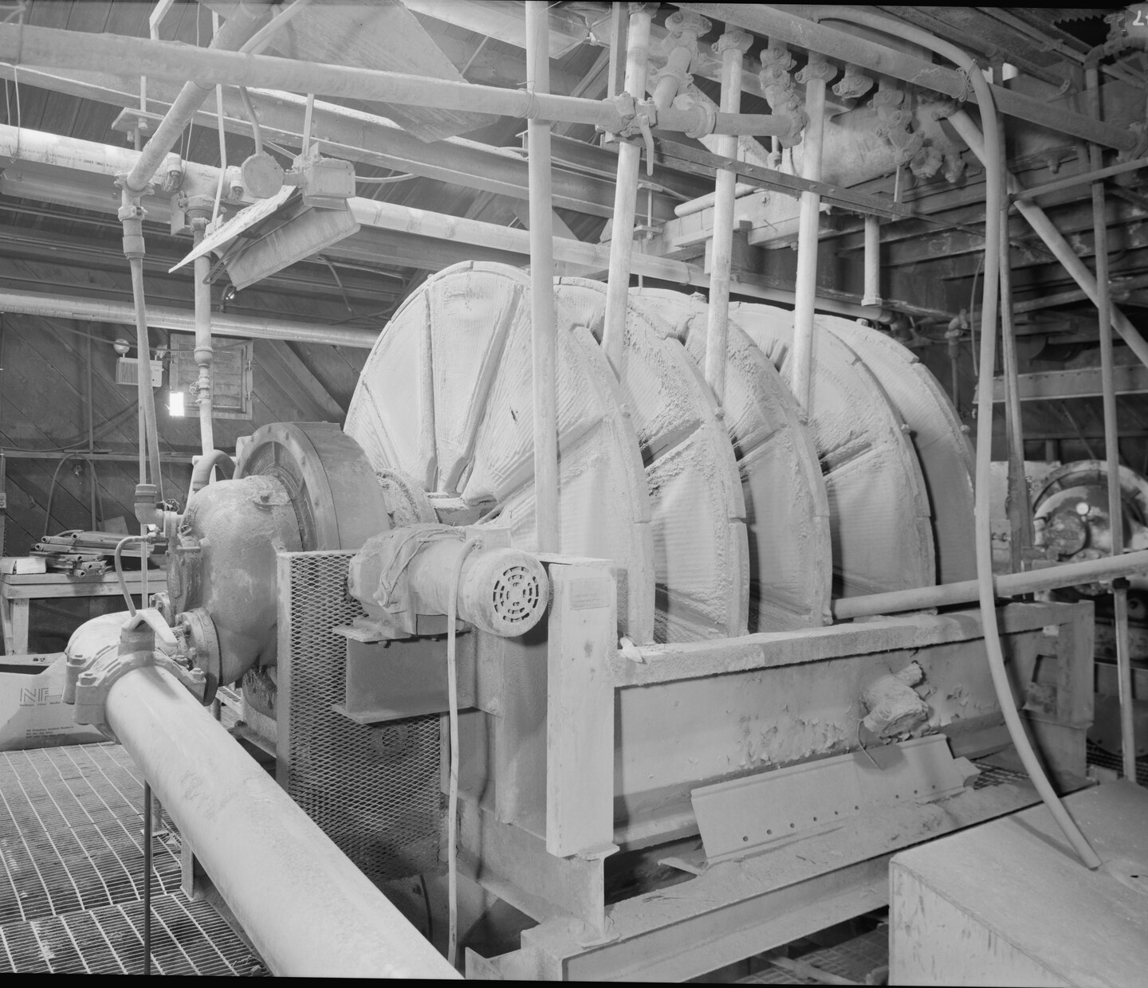
Mapa del curso
Cuatro capítulos, de lo general a lo particular
de lo general a lo particular
I Fundamentos
II Industria
III Construcción
IV Caso práctico
¿Qué es un gemelo digital y cómo se clasifica?
¿Qué soluciones existen hoy en minería?
¿Cómo se construye un gemelo y qué hay detrás del software?
¿Cómo se ve todo el curso en un solo equipo?
Definición, el cubo de IoT Analytics: niveles, fases y usos
La cadena minera, seis procesos y el software del mercado
Modelamiento, integración multiproveedor, ejecución en edge y nube
Todo el curso aplicado a un filtro hiperbárico, de la física a la demo en vivo
Notes:
Mapa del curso de lo general a lo particular: conceptos, soluciones de la industria, cómo se construye un gemelo (en general) y el caso del filtro, que recorre todo lo anterior y termina en el taller.

Slide 5
CAPÍTULO I
Fundamentos
¿Qué es un gemelo digital y cómo se clasifica?
01
Qué es un gemelo digital
02
Modelo, sombra y gemelo
03
El cubo: nivel, fase y uso
04
Capacidades, tecnología y desafíos
I · Fundamentos
II · Industria
III · Construcción
IV · Caso práctico
Notes:
Apertura del capítulo I: qué pregunta responde, los temas que cubre y el avance del curso.

Slide 6
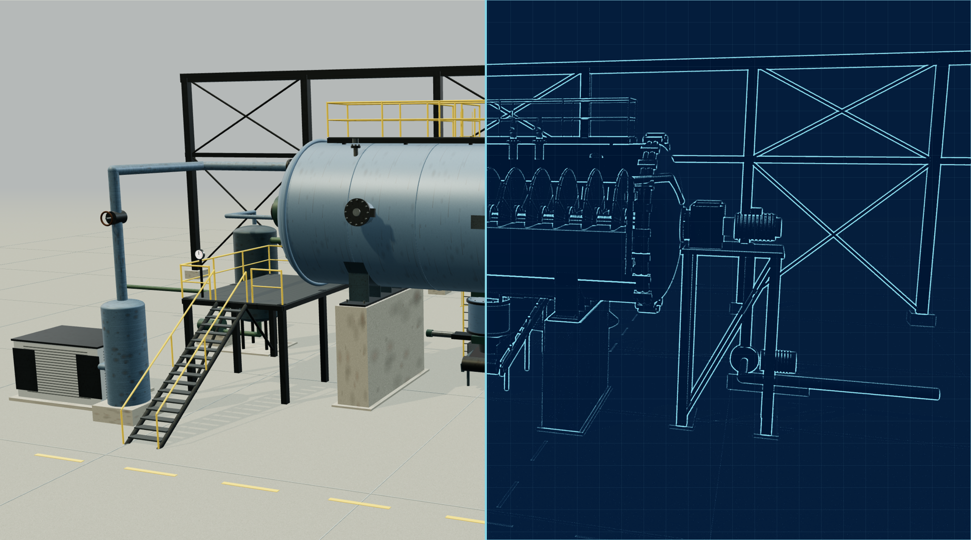


¿Qué es un gemelo digital?
I · FUNDAMENTOS — DEFINICIÓN
REAL
VIRTUAL
«Un modelo virtual que replica el comportamiento de un activo, proceso, sistema o grupo de sistemas del mundo real, existente o potencial.»
IoT Analytics [1]
Filtro de disco hiperbárico: el equipo y su réplica virtual · representación 3D propia (caso del capítulo IV)
¿Cuán conectado? Modelo, sombra y gemelo
Clasificación por integración de datos: Kritzinger et al. (2018) [2]
Modelo
sin flujo automático de datos
Sombra
los datos llegan solos; la acción vuelve a mano
Gemelo
datos y acción en ida y vuelta automáticas
▶ I · Fundamentos
II · Industria
III · Construcción
IV · Caso práctico
1/12 · Gemelos Digitales para Minería 4.0 · 6
Notes:
Definición textual de IoT Analytics 2026 (traducida). Imagen: el filtro hiperbárico del capítulo IV; a la izquierda el equipo, a la derecha su réplica virtual, que deja ver los discos por dentro. Es una representación 3D propia. Modelo, sombra y gemelo según Kritzinger: cuán conectado está el modelo con la operación. El cubo de la lámina siguiente dice dónde y para qué.

Slide 7
Tres preguntas ubican cualquier gemelo: de qué, cuándo y para qué
I · FUNDAMENTOS — EL CUBO
¿PARA QUÉ? · USO
de digitalizar a predecir; la lista queda abierta (… N)
252
tipos de gemelo
6 niveles × 6 fases × 7 usos
7 Predecir
6 Orquestar
5 Extraer
4 Emular
3 Simular
A
Depósito de relaves
2 Visualizar
1 Digitalizar
6 Multisistema
NIVEL
Sistema
FASE
Diseñar
USO
Simular
5 Sistema
A
4 Proceso
Se modela antes de construirlo para comparar diseños [3]
¿DE QUÉ? · NIVEL
de una pieza o un documento a varios sistemas que operan como uno
3 Producto
2 Componente
B
B
Neumático de camión
1 Informacional
NIVEL
Componente
FASE
Operar
USO
Predecir
1
Diseñar
2
Construir
3
Operar
4
Mantener
5
Optimizar
6
Cerrar
Su desgaste se compara con la curva de vida para anticipar el cambio
¿CUÁNDO? · FASE del ciclo de vida del activo, del diseño al cierre
IoT Analytics (2026) [1]
▶ I · Fundamentos
II · Industria
III · Construcción
IV · Caso práctico
2/12 · Gemelos Digitales para Minería 4.0 · 7
Notes:
Cada gemelo es una celda del cubo: nivel (de qué), fase (cuándo) y uso (para qué). Las celdas A y B se marcan en las tres caras: frente (nivel × fase), techo (fase × uso) y costado (nivel × uso). Celdas más comunes según IoT Analytics 2020: Producto×Diseño×Visualizar, Proceso×Construcción×Simular, Multisistema×Optimización×Predecir.

Slide 8
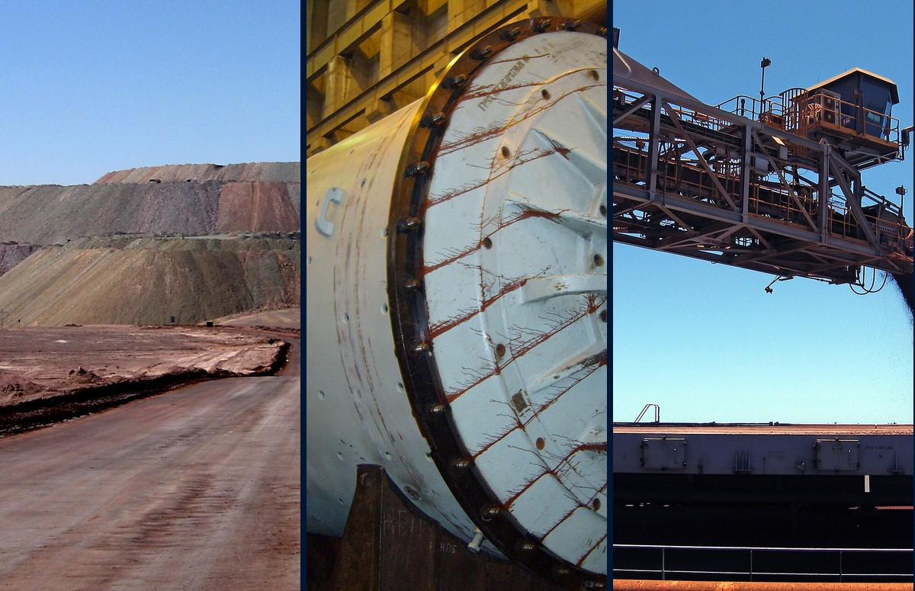
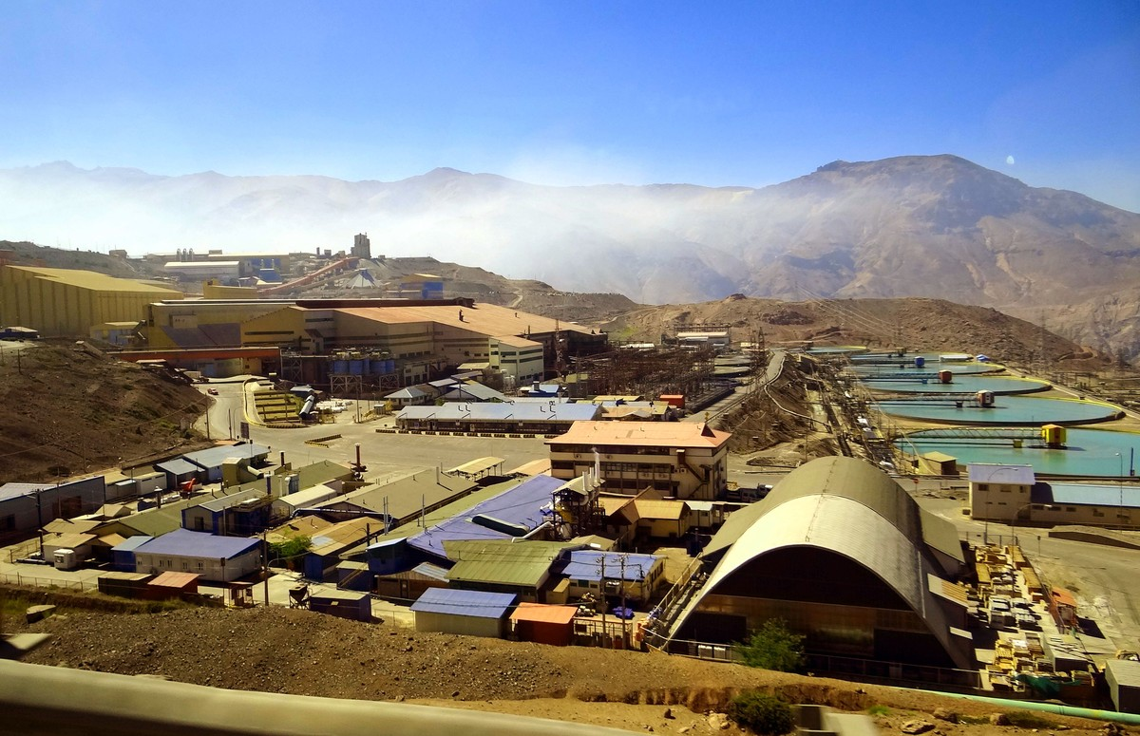
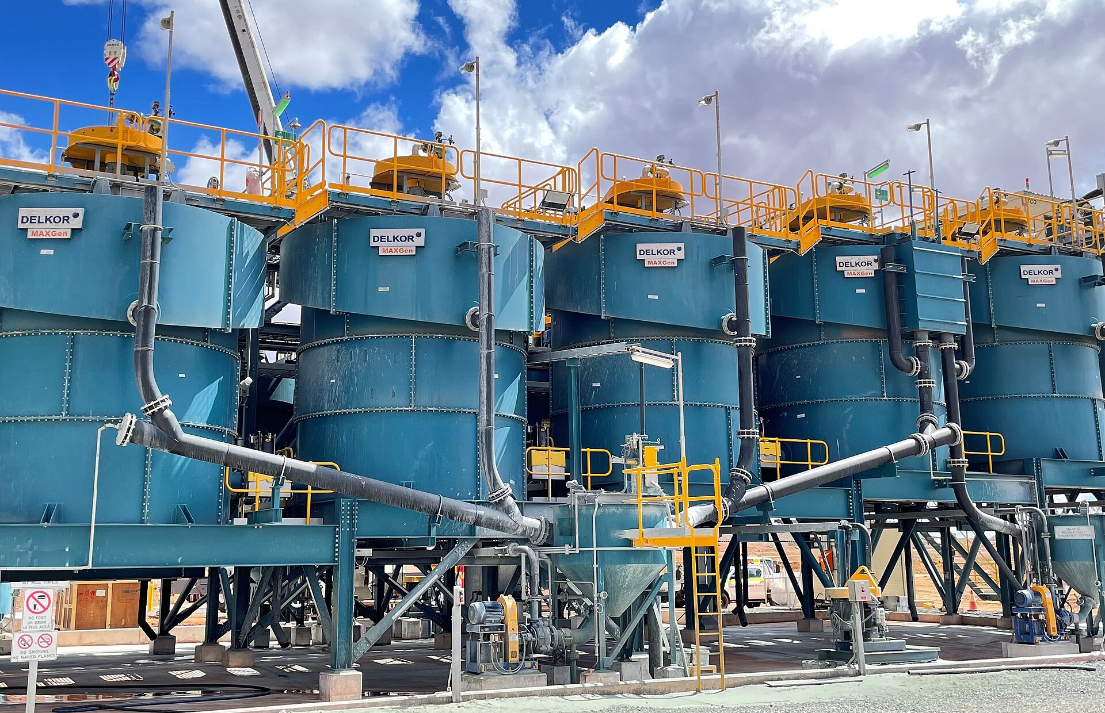
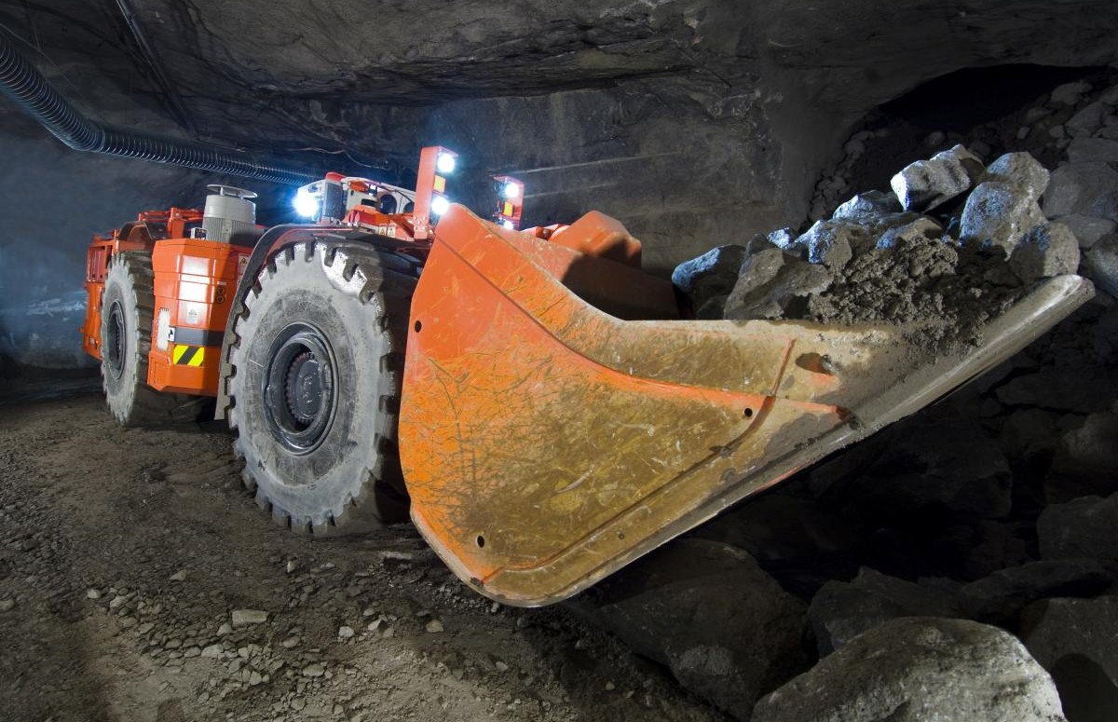
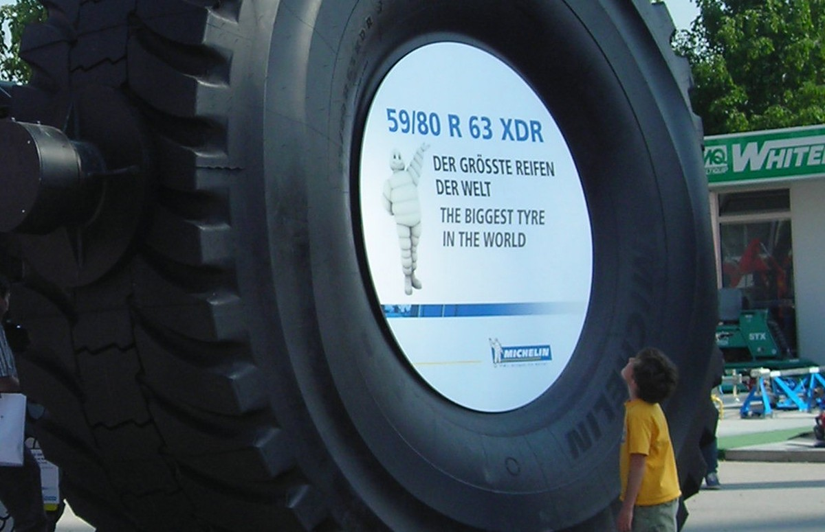
De una pieza a toda la cadena: el nivel define qué se modela
I · FUNDAMENTOS — EJE 1 · NIVEL JERÁRQUICO
El nivel responde de qué es el gemelo. Cada nivel contiene al anterior y, al subir, crecen los datos que integrar y cuesta más cerrar el lazo automáticamente.
MINA
PLANTA
PUERTO
1 Informacional
2 Componente
3 Producto
4 Proceso
5 Sistema
6 Multisistema
Información del activo en formato digital
Una pieza del equipo y su condición
Un equipo completo y sus piezas
Equipos distintos que logran un resultado
Procesos de una operación completa
Sistemas que operan como uno solo
Planos y fichas técnicas de una bomba
Neumático de un camión de extracción
Cargador LHD en su ciclo de carga
Circuito de flotación de cobre
Planta concentradora completa
Cadena mina–planta–puerto
Niveles: IoT Analytics (2020) [4] · ejemplos ilustrativos · imágenes: Wikimedia Commons (CC BY-SA, CC BY y dominio público; autores en las notas)
▶ I · Fundamentos
II · Industria
III · Construcción
IV · Caso práctico
3/12 · Gemelos Digitales para Minería 4.0 · 8
Notes:
Definiciones de nivel resumidas de IoT Analytics 2020. Ejemplos ilustrativos: un activo minero típico por nivel, de la ficha de una bomba a la cadena mina–planta–puerto. Imágenes (Wikimedia Commons): plano derivado de «Centrifugal 4.png» (CC BY-SA 3.0); neumático Michelin 59/80 R63, Mattes (dominio público); LHD, Gaisky GOK (CC BY-SA 4.0); celdas DELKOR, Nina111955 (CC BY-SA 4.0); planta Colón, WeHaKa (CC BY-SA 4.0); rajo Escondida, P. Bachelot (CC BY-SA 3.0); molino, V. Bukharov (CC BY-SA 4.0); cargador de barcos, C. Hargrave/CSIRO (CC BY 3.0).

Slide 9
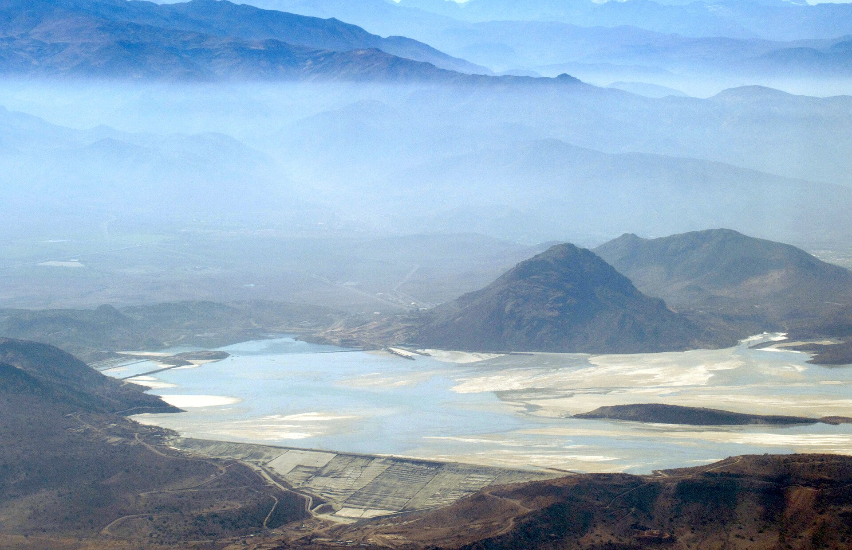
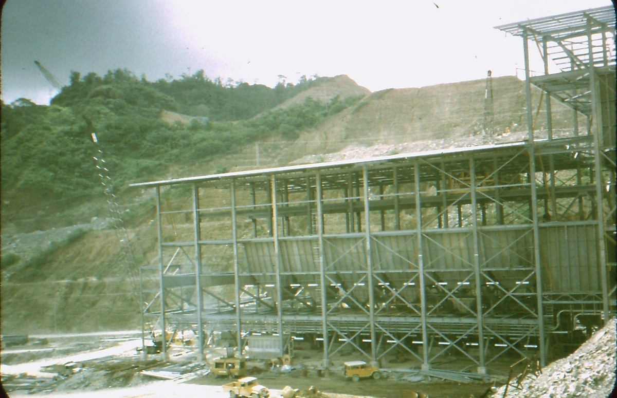
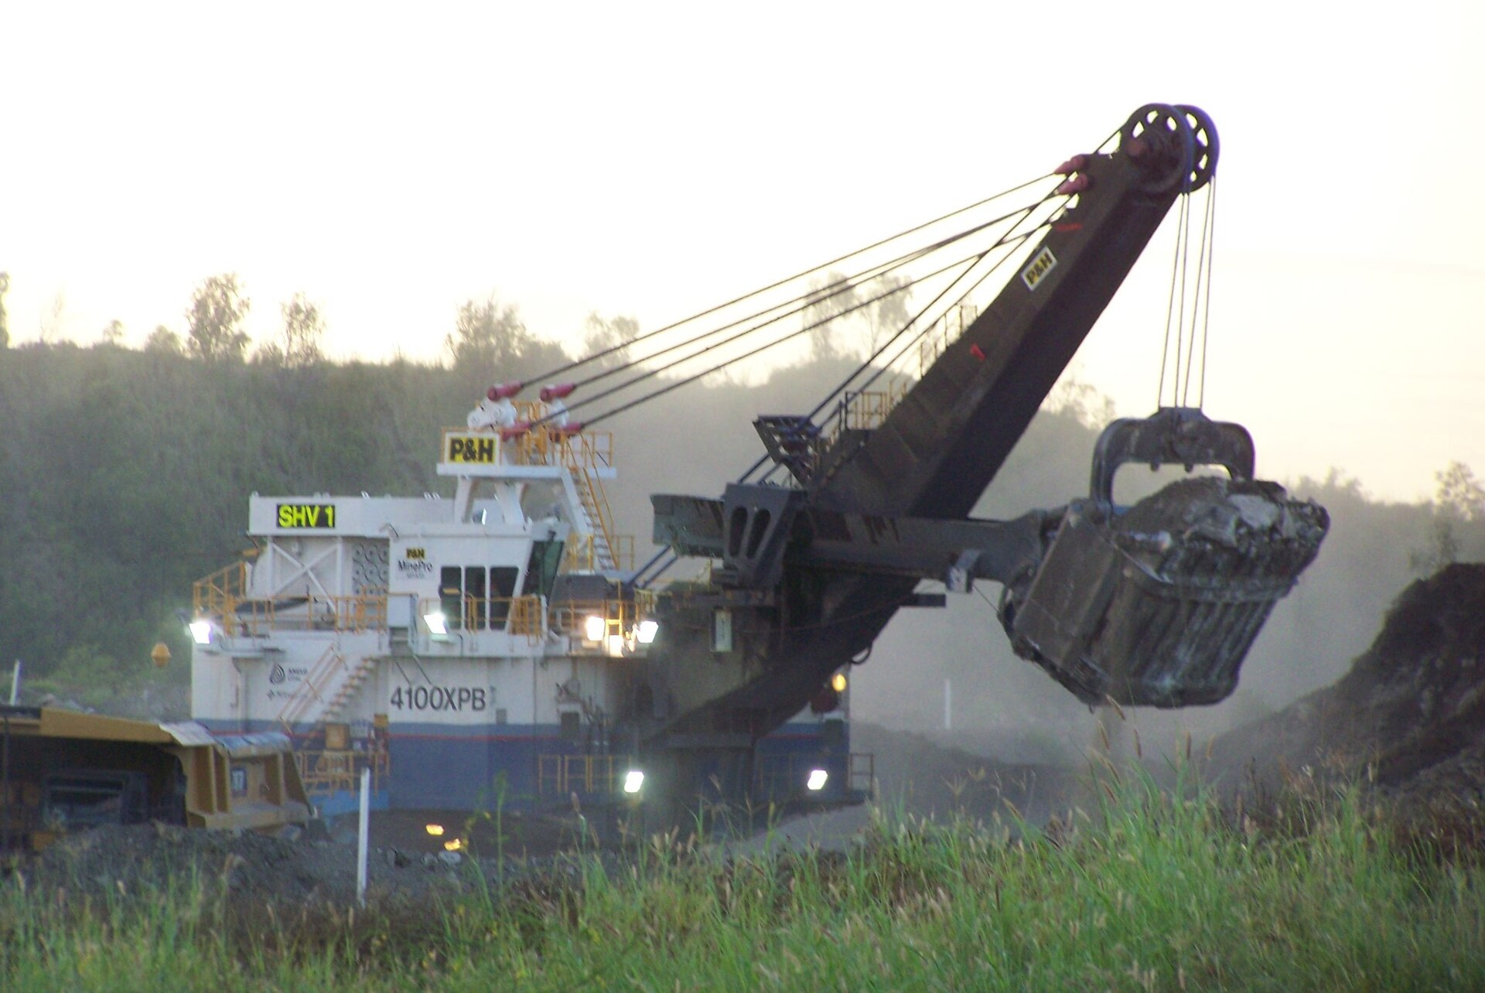
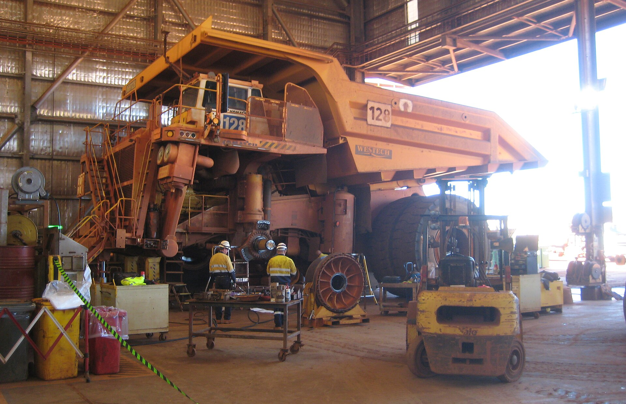
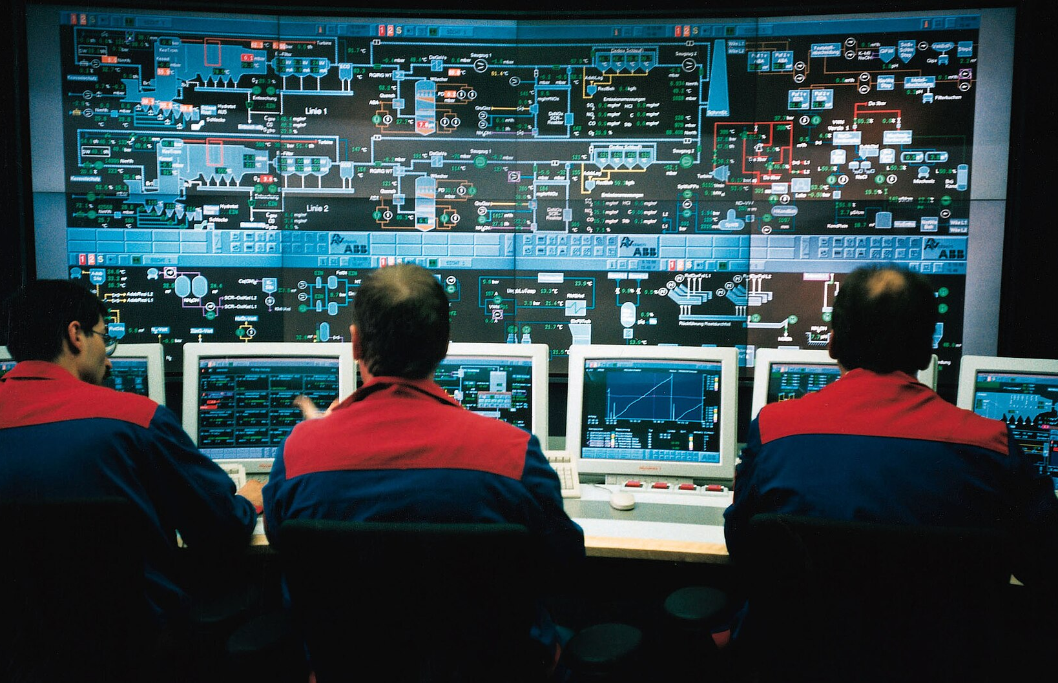
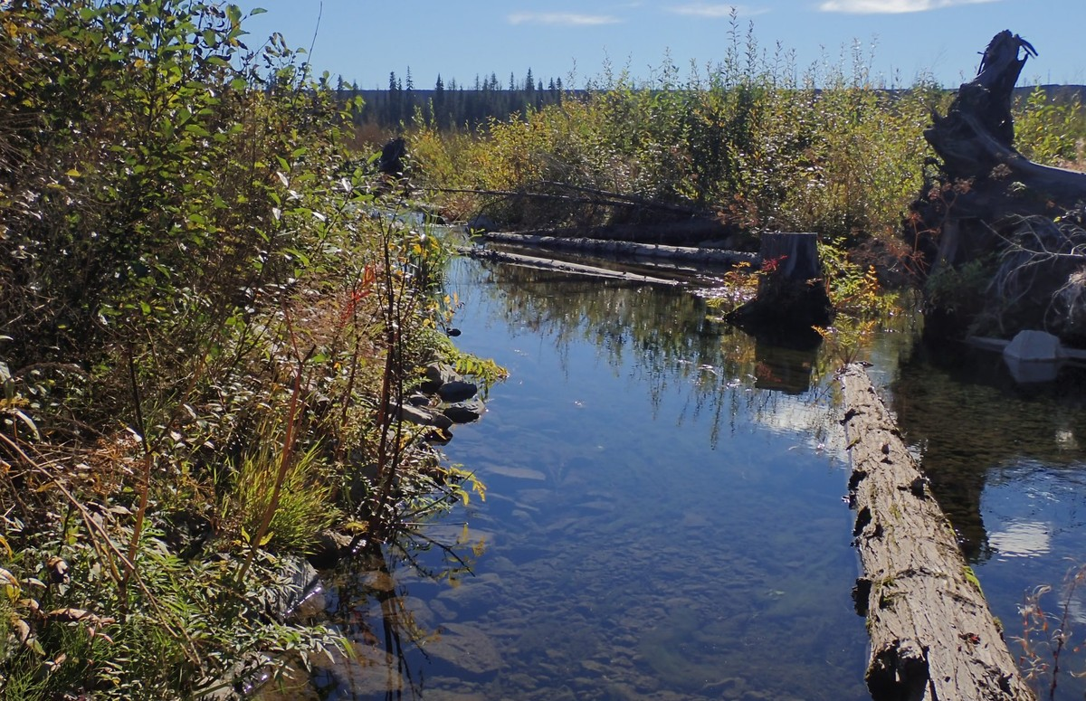
El gemelo acompaña al activo desde el diseño hasta el cierre
I · FUNDAMENTOS — EJE 2 · CICLO DE VIDA
La fase responde cuándo se usa el gemelo. En minería se lee como la vida del activo, del proyecto al cierre de faena; en diseño y construcción todavía no hay un activo físico que entregue datos.
vida del activo
1 Diseñar
2 Construir
3 Operar
4 Mantener
5 Optimizar
6 Cerrar
Se definen requisitos y se comparan diseños
Se construye y prueba antes de operar
Uso diario con datos del activo en línea
Cambios para sostener la disponibilidad
Escenarios para mejorar el desempeño
Retiro del activo y de su gemelo
Comparar diseños de un tranque de relaves
Probar el control de la molienda
Seguir el carguío de palas y camiones
Mantener un camión según su condición
Comparar consignas de la planta
Seguir la recuperación ambiental tras el cierre
Fases: IoT Analytics (2020) [4], con lectura minera · ejemplos ilustrativos · imágenes: Wikimedia Commons (CC BY-SA, CC0 y dominio público; autores en las notas)
▶ I · Fundamentos
II · Industria
III · Construcción
IV · Caso práctico
4/12 · Gemelos Digitales para Minería 4.0 · 9
Notes:
Fases de IoT Analytics 2020. «Construir» y «Cerrar» mezclan en el original el ciclo de vida del activo y del software; aquí se leen como fases del activo (proyecto y cierre de faena). Ejemplos ilustrativos. Imágenes (Wikimedia Commons): tranque Las Tórtolas, WeHaKa (CC BY-SA 4.0); concentradora en construcción c. 1971, Robert Owen Winkler (dominio público); pala P&H 4100XPB, Sansumaria (CC BY-SA 3.0); camión en taller Brockman 4, Calistemon (CC BY-SA 4.0); sala de control, Steag (CC BY-SA 3.0, planta no minera); revegetación Mount Polley (CC0).

Slide 10
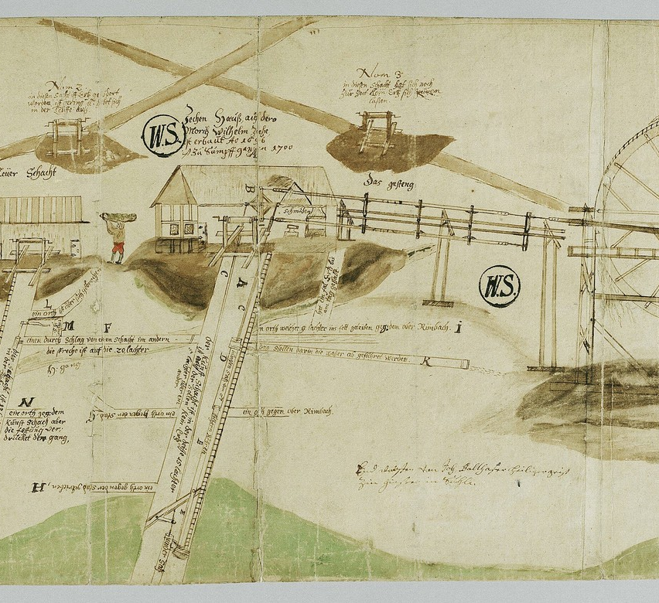
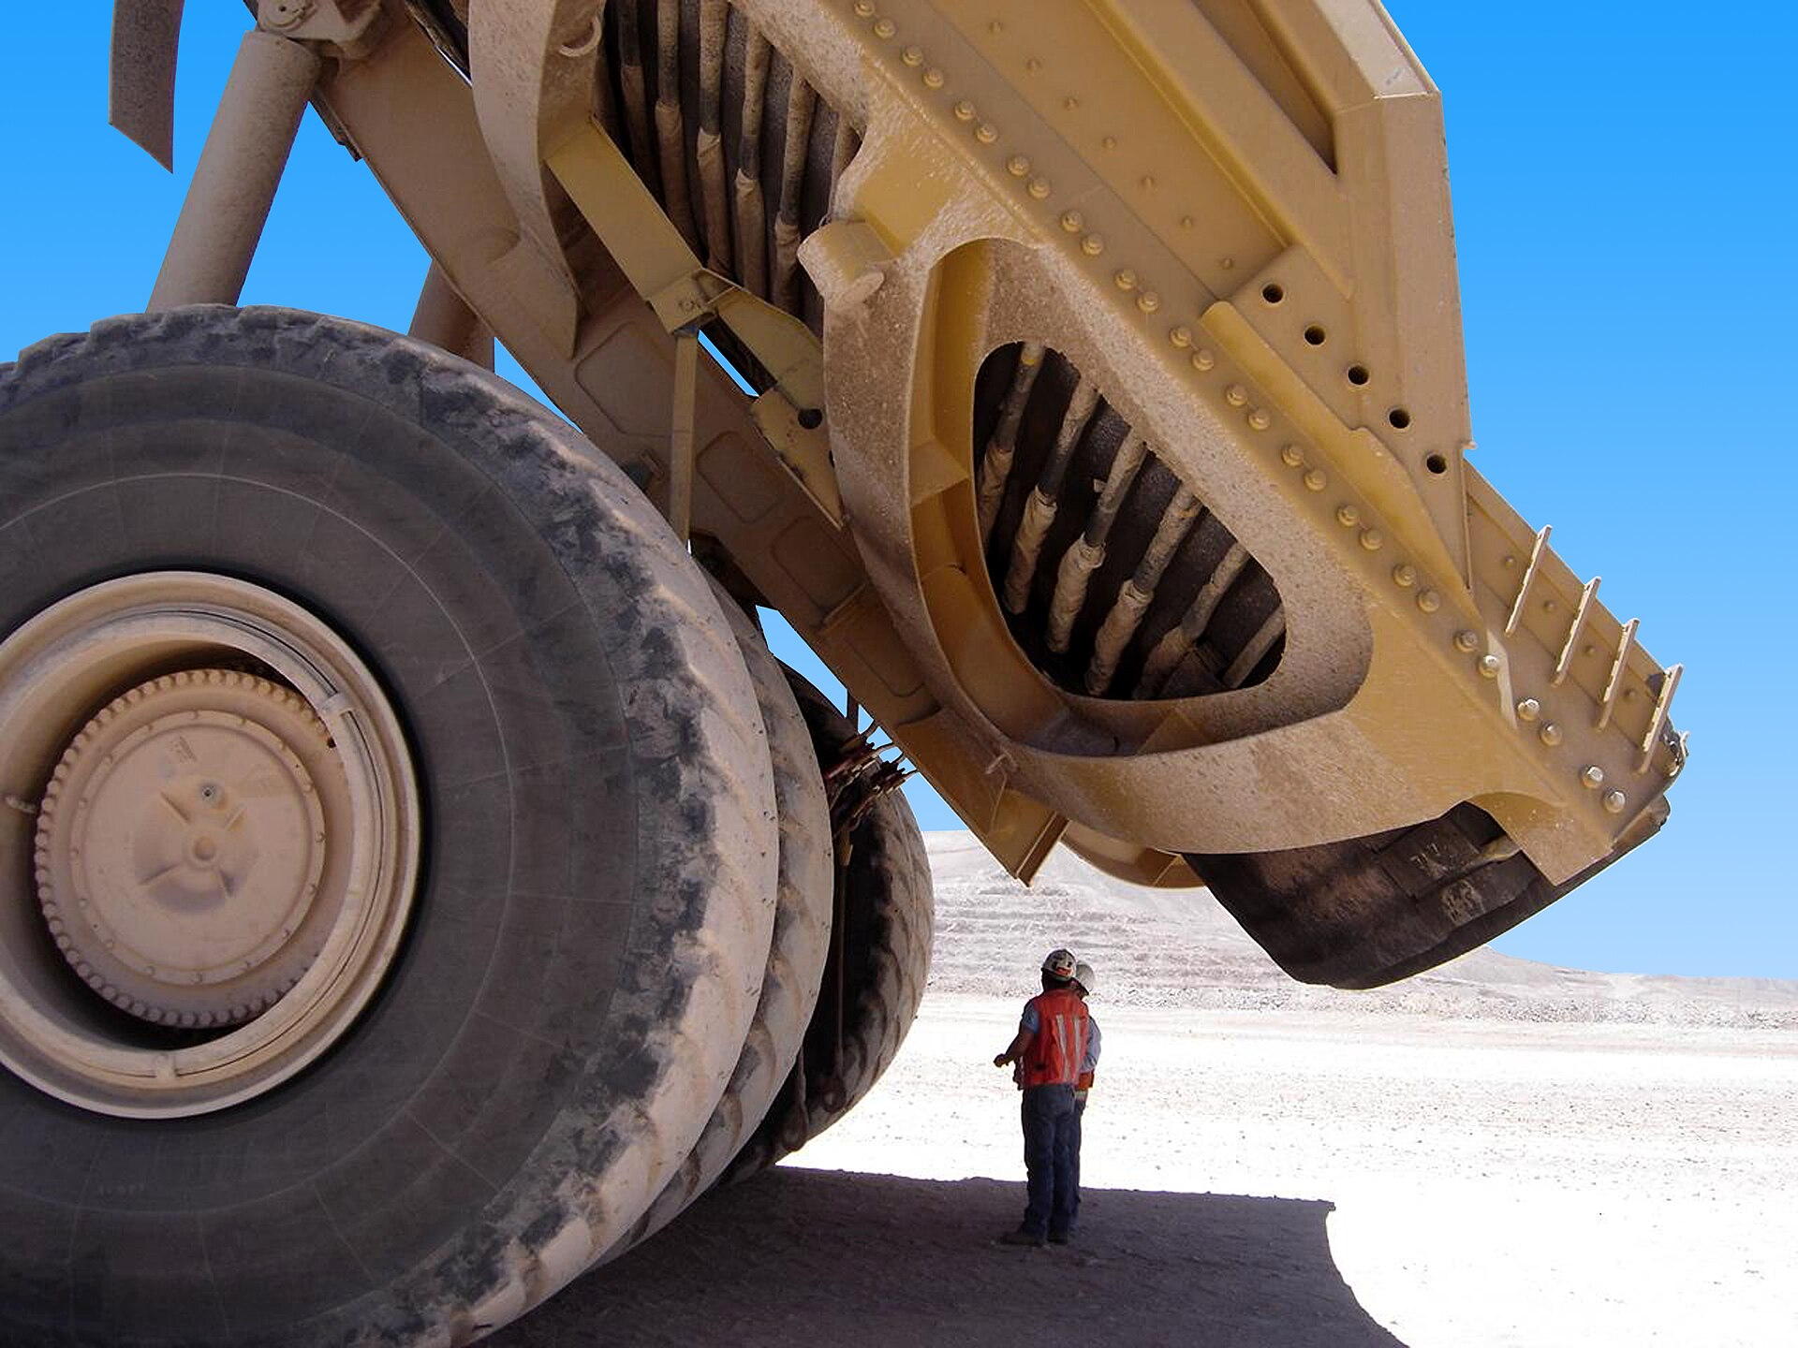
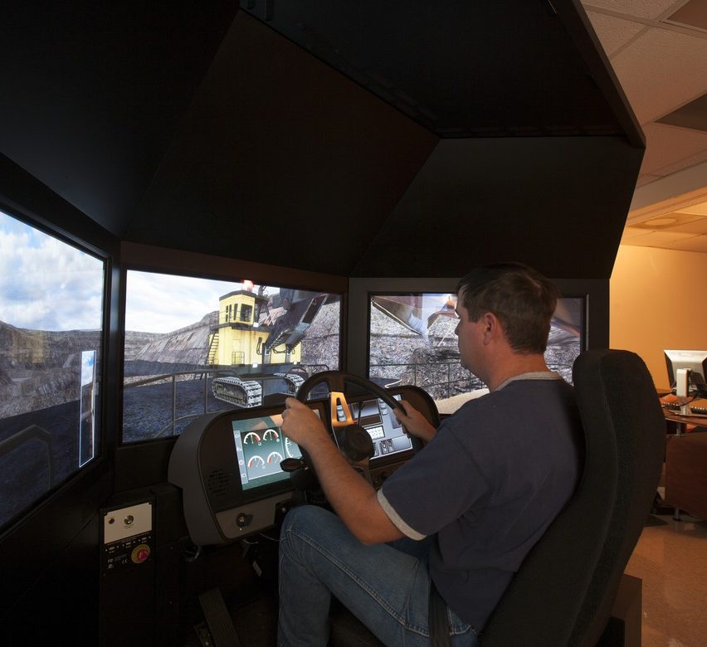
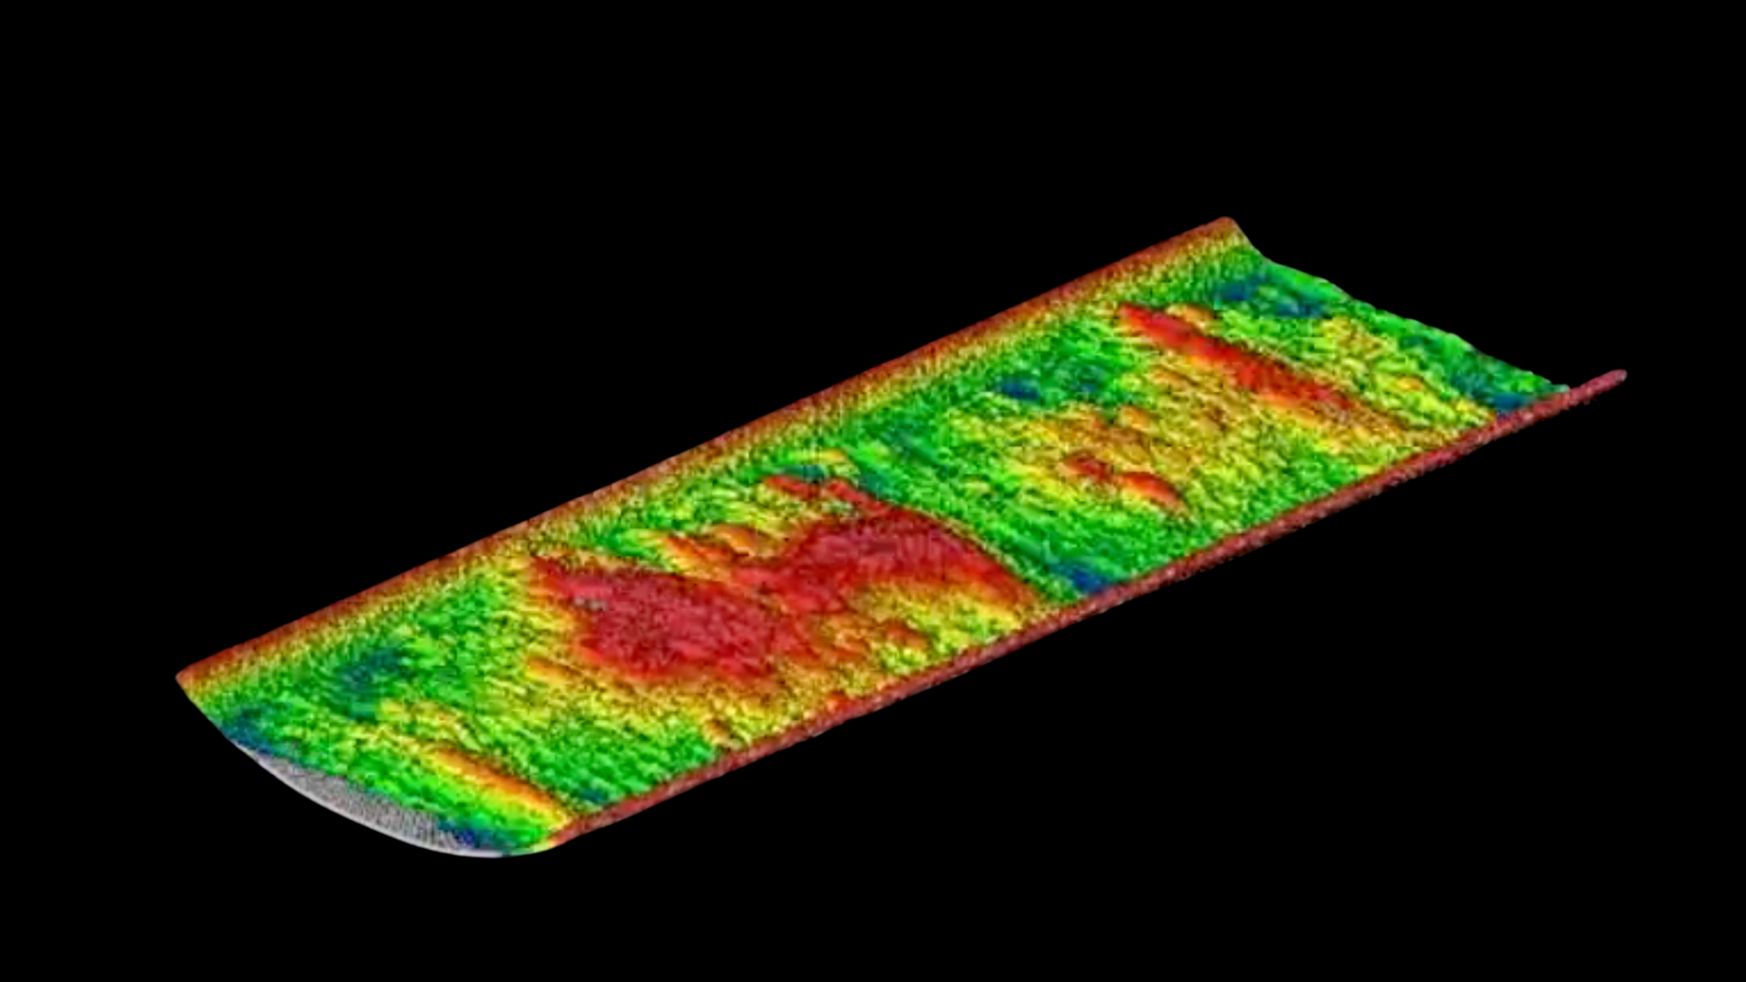
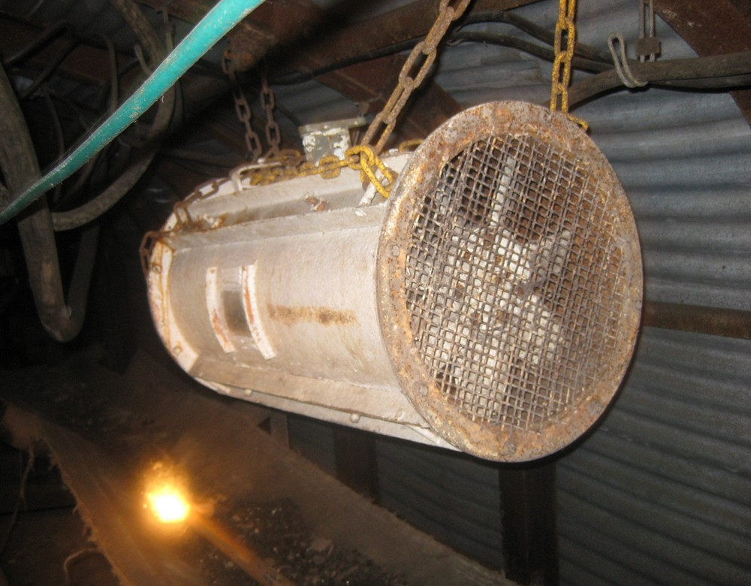
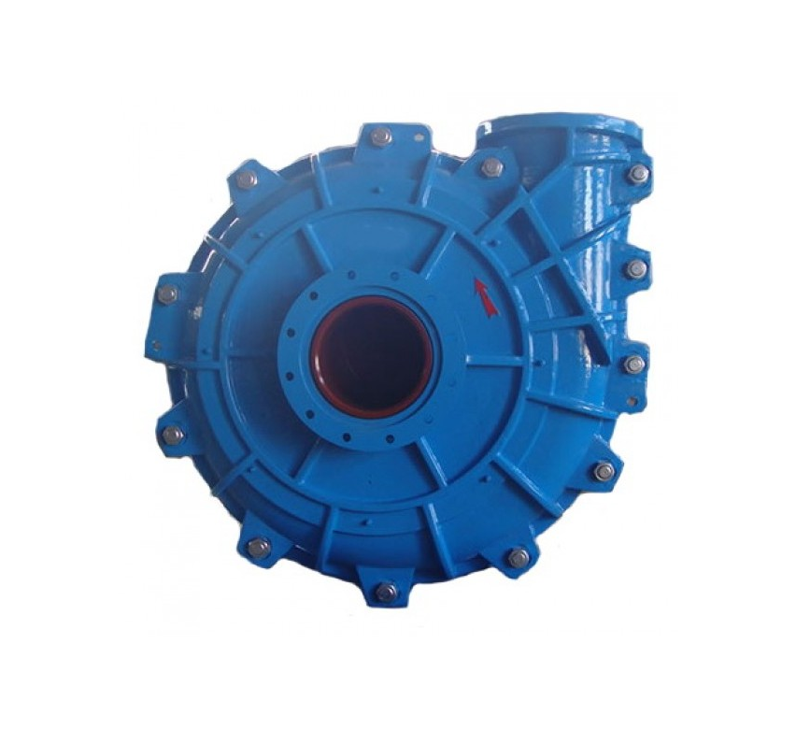
Siete usos frecuentes, de digitalizar a predecir, y la lista sigue abierta
I · FUNDAMENTOS — EJE 3 · USO
El uso responde para qué sirve el gemelo. Los cuatro primeros viven solo en software; desde «extraer» hay un activo real conectado, con sensores, comunicaciones e integración al control.
SOLO SOFTWARE
SOFTWARE + EQUIPO FÍSICO CONECTADO
1 Digitalizar
2 Visualizar
3 Simular
4 Emular
5 Extraer
6 Orquestar
7 Predecir
Información pasada a formato digital
Representación digital del objeto
Modelo del sistema en su entorno
Modelo con el control real
Datos en línea del activo al modelo
Control remoto desde el modelo
Comportamiento futuro del sistema
Planos antiguos de labores escaneados
Ver el rajo en 3D desde la oficina
Dimensionar la flota de camiones
Operadores en simulador
LiDAR que mide la carga de una correa
Ventilación bajo demanda
Vida útil remanente de una bomba
Usos y divisoria software / equipo: IoT Analytics (2020) [4] · ejemplos ilustrativos · imágenes: Wikimedia Commons (CC BY-SA, CC BY y dominio público; autores en las notas)
▶ I · Fundamentos
II · Industria
III · Construcción
IV · Caso práctico
5/12 · Gemelos Digitales para Minería 4.0 · 10
Notes:
Usos de IoT Analytics 2020 (7 + N, lista abierta). Desde Extraer interviene hardware: el activo físico conectado. Ejemplos ilustrativos. Imágenes (Wikimedia Commons): Grubenriss der Zeche Moritz Wilhelm (dominio público); rajo de Chuquicamata, versión virtual derivada de foto de Diego Delso (CC BY-SA 4.0); CAT 797 en Escondida, Duratray (CC BY-SA 4.0); simulador de entrenamiento, Peabody Energy (CC BY 3.0); LiDAR de correa, Mweaver89 (CC BY-SA 4.0); ventilador de mina, Andrew Woodvine (CC BY-SA 2.0); bomba de pulpa, Baiqiangip (CC BY-SA 4.0).

Slide 11
El cubo dice dónde y para qué; la integración dice cuán gemelo es
I · FUNDAMENTOS — CUÁN CONECTADO
Modelo
sin flujo automático
Sombra
los datos llegan solos
Gemelo
ida y vuelta automática
Por qué
1 Digitalizar
documentos y datos estáticos
2 Visualizar
3D estático; con el estado en vivo pasa a sombra
3 Simular
fuera de línea, con datos históricos o de prueba
4 Emular
control real conectado a una planta virtual
↓ desde aquí, equipo físico conectado
5 Extraer
datos automáticos de lo real a lo virtual
6 Orquestar
el único uso que exige la vuelta automática
7 Predecir
depende de si usa datos en vivo y si actúa
En diseño y construcción solo cabe el modelo; cuanto más alto el nivel, más se decide con una persona en el lazo.
Modelo, sombra y gemelo: Kritzinger et al. (2018) [2] · cruce con los usos del cubo: elaboración propia
▶ I · Fundamentos
II · Industria
III · Construcción
IV · Caso práctico
6/12 · Gemelos Digitales para Minería 4.0 · 11
Notes:
Para IoT Analytics todo el cubo es gemelo (el gemelo es el modelo). Para Kritzinger solo hay gemelo completo con flujo automático en ambos sentidos. Cian = depende del caso. La sombra y el gemelo aparecen en operación, mantención y optimización.

Slide 12
Seis familias de capacidades: cada gemelo necesita una combinación distinta
I · FUNDAMENTOS — CAPACIDADES
El Digital Twin Consortium ordena 62 capacidades en seis familias. Se usan como lista de chequeo: se marcan las que exige cada caso y se comparan con las que ofrece cada solución.
A
Ventilación bajo demanda 15 marcadas
B
Visor 3D de planta para mantención 9 marcadas
C
Predicción de fallas de camiones 15 marcadas
Datos
Integración
Inteligencia
Experiencia (UX)
Gestión
Confiabilidad
16 capacidades · captura, procesa y guarda los datos
6 capacidades · conecta con otros sistemas y gemelos
16 capacidades · analiza, simula, predice y controla
13 capacidades · muestra el gemelo a las personas
4 capacidades · administra equipos, registros y datos
7 capacidades · lo hace seguro y robusto
Adquisición
OT e IoT
Comando y control
Monitoreo en línea
Dispositivos
Ciberseguridad
A
C
A
C
A
A
A
C
A
B
C
Tiempo real
Empresa (ERP)
Orquestación
Tableros
Monitoreo
Seguridad
A
B
C
A
A
C
A
A
Series de tiempo
Ingeniería
Alertas
Visualización 3D
Registros
Confiabilidad
A
C
B
A
C
B
C
A
Contextualización
Otros gemelos
Predicción
Realidad mixta
Gobierno datos
Privacidad
B
C
B
B
C
Almacenamiento
Servicios API
Aprendizaje
Flujos de trabajo
Resiliencia
B
C
C
C
B
C
A
+ 11 más
+ 1 más
+ 11 más
+ 8 más
+ 2 más
Digital Twin Capabilities Periodic Table, Digital Twin Consortium (2022) [5] · selección de capacidades, traducción y casos A, B y C: elaboración propia
▶ I · Fundamentos
II · Industria
III · Construcción
IV · Caso práctico
7/12 · Gemelos Digitales para Minería 4.0 · 12
Notes:
Tres gemelos, tres combinaciones: A (ventilación bajo demanda) es control en tiempo real; B (visor 3D de planta para mantención) es información y visualización, casi sin tiempo real; C (predicción de fallas de camiones) es datos históricos, integración con la mantención y aprendizaje. Solo la ciberseguridad la exigen los tres. Capacidades del DTC (2022), 62 en total. Datos (16): adquisición e ingesta, streaming, transformación, contextualización, lotes, tiempo real, publicación/suscripción, agregación, datos sintéticos, ontologías, repositorios de modelos, instancias, simulación e IA, series de tiempo, almacenamiento y archivo. Integración (6): sistemas empresariales, de ingeniería, OT/IoT, entre gemelos, colaboración, API. Inteligencia (16): IA en el borde, comando y control, orquestación, alertas, reportes, analítica, predicción, aprendizaje automático, IA, aprendizaje federado, simulación, cálculos de ingeniería, recomendaciones, reglas de negocio, contratos inteligentes, composición. Experiencia de usuario (13): visualización básica y avanzada, monitoreo en tiempo real, relaciones entre entidades, RA, RV, tableros, inteligencia continua y de negocio, flujos de trabajo, motor de juego, render 3D, gamificación. Gestión (4): dispositivos, monitoreo del sistema, registros, gobierno de datos. Confiabilidad (7): cifrado, seguridad de dispositivos, ciberseguridad, privacidad, seguridad operacional, confiabilidad, resiliencia.

Slide 13
Un gemelo se justifica por la decisión que mejora
I · FUNDAMENTOS — CUÁNDO CONVIENE
Antes de construir un gemelo, dos preguntas: ¿duele no tenerlo? y ¿el problema se presta para un gemelo? Solo cuando ambas respuestas son sí, el gemelo rinde.
¿Duele no tenerlo?
urgencia: error caro o plazos apretados
Urgente, pero no encaja
Rinde
Duele, pero faltan datos o el caso no se repite
Decisión cara y frecuente, con datos para modelarla
Ej.: Equipo detenido por falta de repuesto
Resolverlo de otra forma
Ej.: Despacho de camiones
Construir el gemelo
Piloto permanente
Encaja, pero sin urgencia
no duele
Ni urge ni encaja: se queda en demostración
Se podría hacer, pero hoy nadie lo necesita
Ej.: 3D de toda la mina
Evitar
Ej.: Chancado ya estable
Postergar
no se presta
¿Se presta para un gemelo?
encaje: hay datos, se repite y simular evita pruebas reales
Urgencia × encaje y «empezar por la decisión»: IoT Analytics (2026) [1] · ejemplos mineros: elaboración propia
▶ I · Fundamentos
II · Industria
III · Construcción
IV · Caso práctico
8/12 · Gemelos Digitales para Minería 4.0 · 13
Notes:
IoT Analytics (2026): dos factores de urgencia (alto costo del error; presión por acortar plazos) y cuatro de encaje (la simulación reemplaza pruebas físicas, sistemas interdependientes, datos disponibles, casos repetibles). Donde ambos son altos el gemelo rinde; donde no hay ninguno, se vuelve un piloto permanente. Recomendación: partir por la decisión, no por la plataforma. Para el despacho: 1) decisión: asignar camiones a palas en cada ciclo; 2) flujo: el despachador en tiempo real; 3) capacidades: posición y estado de la flota, modelo de ciclos; 4) ¿ya existe?: el despacho sí, la simulación de ciclos no; 5) comprar o construir: construir la simulación e integrar el despacho.

Slide 14





Lo difícil no es construir el modelo: es que siga siendo confiable
I · FUNDAMENTOS — DESAFÍOS
La faena cambia: el mineral, el desgaste y los equipos. Si el gemelo no se recalibra, se aleja de la realidad sin avisar.
POR QUÉ UN GEMELO DEJA DE SER CONFIABLE
━ planta real ┅ gemelo
La faena cambia · mineral, desgaste, equipos nuevos
→ recalibrarlo de forma periódica
cambia el mineral ▸
Los datos fallan · sensores sucios o descalibrados
→ vigilar la calidad del dato
No dice cuánto confiar · un número sin margen
→ dar rangos, no un valor único
se gastan los revestimientos ▸
Sobra detalle · cuesta mantenerlo al día
→ ajustar la fidelidad al propósito
recalibración
recalibración
Las partes no conversan · proveedores distintos
→ acordar estándares de intercambio
rendimiento de molienda en el tiempo · zona naranja: error que crece en silencio
Desafíos y validación continua (VVUQ): National Academies (2024) [6] · gráfico y ejemplos mineros: ilustrativos
▶ I · Fundamentos
II · Industria
III · Construcción
IV · Caso práctico
9/12 · Gemelos Digitales para Minería 4.0 · 14
Notes:
NASEM (2024): la verificación, validación y cuantificación de incertidumbre (VVUQ) debe ser un proceso continuo que se adapte a los cambios del activo físico. El gráfico es ilustrativo: la planta cambia (mineral, desgaste) y el gemelo, si no se recalibra, acumula error sin que nadie lo note. Las cinco causas corresponden a los desafíos de NASEM: ciclo de vida, datos, incertidumbre, fidelidad adecuada al propósito e interoperabilidad.

Slide 15
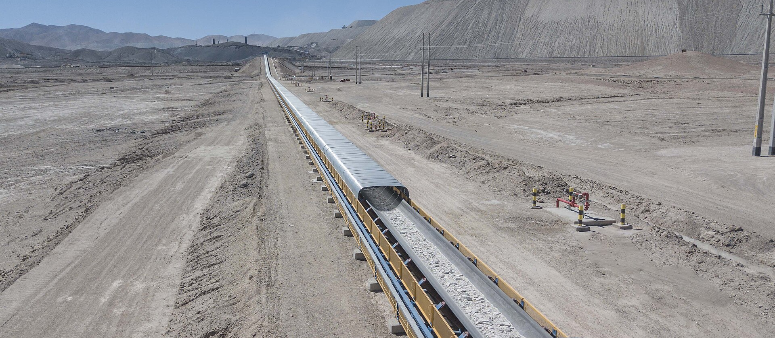

Todo gemelo tiene cinco partes, y el modelo es solo una
I · FUNDAMENTOS — ANATOMÍA
Ejemplo: una correa transportadora. Si falta una parte, el gemelo queda cojo: sin datos el modelo envejece, sin conexiones no hay sincronía y sin servicios nadie obtiene valor.
4
4
vibración de polines, corriente de motores, LiDAR de carga
1 Entidad física
3 Datos
2 Entidad virtual
la correa, sus polines, motores y carga
lo que se mide y se guarda
perfil de carga y modelo de desgaste
4 Conexiones · las flechas: red de planta, OPC UA o MQTT
5 Servicios
lo que recibe la operación
Aviso temprano de polín dañado
Alerta de sobrecarga o derrame
Plan de cambio en la próxima detención
Modelo de cinco dimensiones: Tao et al. (2019) [7] · ejemplo de correa: elaboración propia · imágenes: correa overland, LComms; perfil LiDAR, Mweaver89 (CC BY-SA 4.0)
▶ I · Fundamentos
II · Industria
III · Construcción
IV · Caso práctico
10/12 · Gemelos Digitales para Minería 4.0 · 15
Notes:
Tao et al. (2019) describen el gemelo con cinco dimensiones: entidad física, entidad virtual, datos, conexiones y servicios. En la correa: 1) la correa real con polines, motores y carga; 2) su representación virtual, por ejemplo el perfil de carga medido con LiDAR y un modelo de desgaste; 3) los datos que se miden y guardan (vibración de polines, corriente de motores, carga); 4) las conexiones que los mueven en ambos sentidos (red de planta, OPC UA, MQTT); 5) los servicios que recibe la operación (avisos, alertas, planes de mantención). Mensaje: el modelo es solo una de las cinco partes; un proyecto que solo construye el modelo no tiene gemelo. Si falta una parte el sistema queda cojo: sin datos el modelo envejece, sin conexiones no hay sincronía y sin servicios nadie obtiene valor.

Slide 16
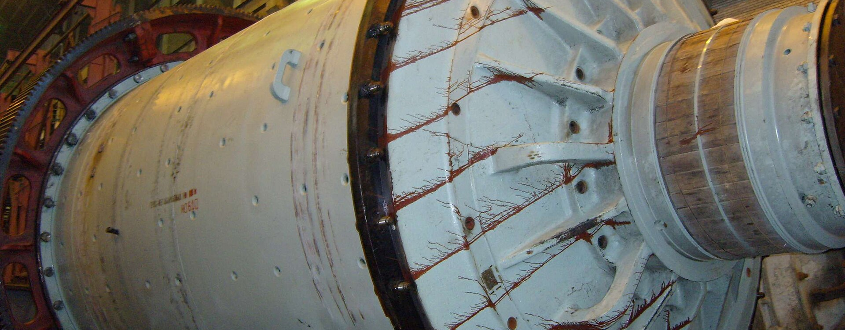
Cuatro gemelos con el mismo nombre y casi nada en común
I · FUNDAMENTOS — TIPOS DE GEMELO
Cuatro ejemplos de una misma faena de cobre. No comparten ni nivel, ni fase, ni uso, y cada uno está conectado a la operación de una forma distinta.
Flota para una expansión
Molino nuevo
Neumáticos de la flota
Ventilación subterránea
¿Cuántos camiones y palas hacen falta para el nuevo plan minero?
¿Funciona el control antes de la puesta en marcha?
¿Cuándo cambiar cada neumático sin arriesgar una falla?
¿Cuánto aire enviar a cada frente según quién trabaja ahí?
NIVEL
Sistema
FASE
Diseñar
USO
Simular
NIVEL
Producto
FASE
Construir
USO
Emular
NIVEL
Componente
FASE
Mantener
USO
Predecir
NIVEL
Proceso
FASE
Operar
USO
Orquestar
Modelo
Modelo
Sombra
Gemelo
Simula carguío y transporte con el plan. La flota aún no existe: no llegan datos.
El control real maneja un molino virtual para probar la lógica y entrenar.
Los sensores alimentan el modelo; el cambio lo decide mantenimiento.
Mide gases y ajusta solo los ventiladores, dentro de límites seguros.
Mismo nombre, cuatro soluciones distintas. En el capítulo II vemos casos reales de la minería.
Ejemplos ilustrativos elaborados por los autores · idea «same, same but different»: IoT Analytics (2020) [4] · imágenes de referencia
▶ I · Fundamentos
II · Industria
III · Construcción
IV · Caso práctico
11/12 · Gemelos Digitales para Minería 4.0 · 16
Notes:
IDEA DE LA LÁMINA: cuatro ejemplos de una misma faena de cobre, todos llamados «gemelo digital», que no comparten ni nivel, ni fase, ni uso, ni grado de conexión. Son ejemplos construidos por nosotros para leer el cubo y el grado; los casos reales vienen en el capítulo II.
1 · FLOTA PARA UNA EXPANSIÓN. Pregunta: cuántos camiones y palas hacen falta para el nuevo plan. Se simula el ciclo de carguío, transporte y descarga con el plan minero y las distancias de las rutas. Cubo: nivel Sistema (toda la operación de carguío y transporte), fase Diseñar, uso Simular. Grado: MODELO, porque la flota aún no existe y ningún dato llega solo.
2 · MOLINO NUEVO. Pregunta: si el control funciona antes de la puesta en marcha. El PLC y el sistema de control reales se conectan a un modelo del molino, que responde como lo haría el equipo: se depura la lógica y se entrena a los operadores. Cubo: nivel Producto (un equipo completo), fase Construir, uso Emular. Grado: MODELO, porque el molino físico todavía no entrega datos, aunque el control sí es el real.
3 · NEUMÁTICOS DE LA FLOTA. Pregunta: cuándo cambiar cada neumático sin arriesgar una falla. Sensores de presión y temperatura en cada neumático envían datos solos; el modelo estima desgaste y temperatura según ruta y carga. Cubo: nivel Componente (una pieza del camión), fase Mantener, uso Predecir. Grado: SOMBRA, porque los datos llegan solos pero la decisión del cambio la toma mantenimiento.
4 · VENTILACIÓN SUBTERRÁNEA. Pregunta: cuánto aire enviar a cada frente según quién trabaja ahí. Mide gases, caudal y la posición de equipos y personas, calcula el aire necesario y ajusta los ventiladores, siempre dentro de límites seguros. Cubo: nivel Proceso (la red de ventilación), fase Operar, uso Orquestar. Grado: GEMELO, porque los datos llegan solos y la acción vuelve sola a los ventiladores.
CIERRE Y PUENTE: mismo nombre, cuatro soluciones distintas. Pregunta para el capítulo II: qué soluciones existen hoy en minería y qué parte del problema resuelve cada una.

Slide 17



Tres ideas para llevarse del capítulo I
I · FUNDAMENTOS — CIERRE
1
2
3
QUÉ ES
CUÁN CONECTADO
CUÁNDO CONVIENE
Un gemelo es un modelo que replica el comportamiento de un activo real.
Su celda en el cubo dice de qué es, cuándo se usa y para qué.
No todos los gemelos son iguales: modelo, sombra o gemelo.
Cada caso exige una combinación distinta de capacidades.
Se justifica por la decisión que mejora, no por la tecnología.
Su valor dura solo mientras se mantiene confiable.
Capítulo II · Industria ¿Qué soluciones existen hoy en minería y qué resuelve cada una?
▶ I · Fundamentos
II · Industria
III · Construcción
IV · Caso práctico
12/12 · Gemelos Digitales para Minería 4.0 · 17
Notes:
Resumen del capítulo I en tres ideas. 1) Definición (IoT Analytics) y el cubo: nivel, fase y uso. 2) Grado de integración (Kritzinger) y capacidades (DTC): cada gemelo es distinto. 3) Urgencia × encaje y validación continua (NASEM): se construye por una decisión y se mantiene confiable. Puente: el capítulo II recorre la cadena minera y revisa qué soluciones existen para cada problema técnico.

Slide 18
Referencias del curso (1/3)
FUENTES
[1]
Lueth, K. L. (2026, 26 de agosto). Inside the $1.3B digital twin market: Why no vendor owns the full stack. IoT Analytics.
https://iot-analytics.com/why-no-vendor-owns-the-full-digital-twin-tech-stack/
[7]
Tao, F., Zhang, H., Liu, A. y Nee, A. Y. C. (2019). Digital Twin in Industry: State-of-the-Art. IEEE Transactions on Industrial Informatics, 15(4).
https://doi.org/10.1109/TII.2018.2873186
INDU
ACAD
cap. I, II
cap. I
[2]
Kritzinger, W., Karner, M., Traar, G., Henjes, J. y Sihn, W. (2018). Digital Twin in manufacturing: A categorical literature review and classification. IFAC-PapersOnLine, 51(11), 1016–1022.
https://doi.org/10.1016/j.ifacol.2018.08.474
[8]
Taylor, J., Clark, J. M., Levy, I., Horne, P., Smith, M. y Passmore, M. (2019). BHP Olympic Dam's transformation to live implicit modelling and innovative solutions to working in data dense environments. 11th International Mining Geology Conference, AusIMM.
https://www.ausimm.com/publications/conference-proceedings/11th-international-mining-geology-conference-2019/bhp-olympic-dams-transformation-to-live-implicit-modelling-and-innovative-solutions-to-working-in-data-dense-environments/
ACAD
ACAD
cap. I
cap. II
[3]
Davies, L. (2026, 6 de marzo). Digital twins drive proactive tailings monitoring. Engineering News. Contenido patrocinado por Dassault Systèmes.
https://www.engineeringnews.co.za/article/digital-twins-drive-proactive-tailings-monitoring-2026-03-06
[9]
Zamani, V., Badiozamani, M. M. y Askari-Nasab, H. (2025). An Ore-to-Barrel Digital Twin: Simulating Fleet and Plant Development in Oil Sands Mining Operations. Mining Optimization Laboratory, University of Alberta.
https://sites.ualberta.ca/MOL/DataFiles/2025_Papers/303_Zamani.pdf
PROV
ACAD
cap. I, II
cap. II
[4]
Lueth, K. L. (2020, 29 de abril). How the world's 250 Digital Twins compare? Same, same but different. IoT Analytics.
https://iot-analytics.com/how-the-worlds-250-digital-twins-compare/
[10]
Mining Digital (2024, 31 de enero). ABB & Boliden use digital twins to optimise mining processes.
https://miningdigital.com/articles/abb-boliden-use-digital-twins-to-optimise-mining-processes
INDU
PREN
cap. I
cap. II
[5]
Digital Twin Consortium (2022). Digital Twin Capabilities Periodic Table: A Digital Twin Consortium User Guide.
https://media.digitaltwinconsortium.org/wp-content/uploads/2022/06/Digital-Twin-Capabilities-Periodic-Table-User-Guide.pdf
[11]
MMG (2026, 20 de julio). The new digital twin technology adoption that delivered strong value.
https://www.mmg.com/investors/news-centre/169701
INDU
INDU
cap. I
cap. II
[6]
National Academies of Sciences, Engineering, and Medicine (2024). Foundational Research Gaps and Future Directions for Digital Twins. The National Academies Press.
https://doi.org/10.17226/26894
[12]
Kenworthy, A. (2021). The role of a dynamically updated digital twin in modern tailing storage facilities management. Seequent.
https://www.seequent.com/the-role-of-a-dynamically-updated-digital-twin-in-modern-tailing-storage-facilities-management-monitoring-to-modeling
ACAD
PROV
cap. I
cap. II
Tipo de fuente: Académica Industria Proveedor Prensa Estándar · todas consultadas el 12 de octubre de 2026 · los casos de proveedor no entregan datos auditados
Notes:
Referencias de todo el curso, numeradas en orden de aparición; bajo cada número, el capítulo donde se cita.

Slide 19
Referencias del curso (2/3)
FUENTES
[13]
Visagie, C. (2026, 13 de mayo). Real-time ventilation-on-demand using digital twins. MechChem Africa. El autor es director de Vuma Software.
https://www.crown.co.za/mechchem-africa/industry-innovations/36611-real-time-ventilation-on-demand-using-digital-twins
[19]
Modelica Association. Functional Mock-up Interface (FMI) 3.0.
https://fmi-standard.org/
PROV
ESTÁ
cap. II
cap. III, IV
[14]
Mipac (2025, 21 de mayo). Ok Tedi's AVEVA PI System journey with Mipac.
https://www.mipac.com.au/insights/ok-tedis-aveva-pi-system-journey-with-mipac/
[20]
Modelica Association. System Structure and Parameterization (SSP) 1.0.
https://ssp-standard.org/
PROV
ESTÁ
cap. II
cap. III, IV
[15]
International Mining (2022, 12 de diciembre). Anglo American utilising latest digital twin technology at Quellaveco.
https://im-mining.com/?p=91754
[21]
OPC Foundation. OPC Unified Architecture (IEC 62541).
https://opcfoundation.org/about/opc-technologies/opc-ua/
PREN
ESTÁ
cap. II
cap. III
[16]
MechChem Africa (2024, mayo-junio). Innomotics partners in world's first digital mine.
https://www.crown.co.za/images/magazines/mechchem-africa/2024/Innomotics_partners_in_worlds_first_digital_mine.pdf
[22]
OASIS. MQTT Version 5.0, OASIS Standard (2019).
https://docs.oasis-open.org/mqtt/mqtt/v5.0/mqtt-v5.0.html
PROV
ESTÁ
cap. II
cap. III
[17]
Global Mining Review (2023, 16 de febrero). Hexagon and BUMA successfully deploy MineOperate OP Pro.
https://www.globalminingreview.com/mining/16022023/hexagon-and-buma-successfully-deploy-mineoperate-op-pro/
[23]
ISA. ISA-95 / IEC 62264: Enterprise-Control System Integration.
https://www.isa.org/standards-and-publications/isa-standards/isa-95-standard
PREN
ESTÁ
cap. II
cap. III
[18]
Modelica Association. Modelica Language Specification 3.6.
https://specification.modelica.org/
[24]
Industrial Digital Twin Association. Asset Administration Shell (IEC 63278).
https://industrialdigitaltwin.org/en/content-hub/aasspecifications
ESTÁ
ESTÁ
cap. III, IV
cap. III
Tipo de fuente: Académica Industria Proveedor Prensa Estándar · todas consultadas el 12 de octubre de 2026 · los casos de proveedor no entregan datos auditados
Notes:
Referencias de todo el curso, numeradas en orden de aparición; bajo cada número, el capítulo donde se cita.

Slide 20
Referencias del curso (3/3)
FUENTES
[25]
Kalman, R. E. (1960). A New Approach to Linear Filtering and Prediction Problems. Journal of Basic Engineering, 82(1), 35–45.
https://doi.org/10.1115/1.3662552
[27]
IMO. International Maritime Solid Bulk Cargoes Code (IMSBC Code): cargas del Grupo A y límite de humedad transportable.
https://www.imo.org/en/OurWork/Safety/Pages/BulkCarriers.aspx
ACAD
ESTÁ
cap. III
cap. IV
[26]
ANDRITZ AG. ANDRITZ Hyperbaric Disc Filter (HBF): folleto HBF 1.0/07.2019 y hoja de producto 1.0/01.2013.
https://www.andritz.com/products-en/separation/disc-drum-filters/andritz-hyperbaric-disc-filter-hbf
[28]
Hahn, J. (2019). Tailings dewatering with increased filtration rates and lowest filter cake moisture for filtered tailings stacking. Paste 2019, ACG, 245–257.
https://doi.org/10.36487/ACG_rep/1910_16_Hahn
PROV
ACAD
cap. IV
cap. IV
Tipo de fuente: Académica Industria Proveedor Prensa Estándar · todas consultadas el 12 de octubre de 2026 · los casos de proveedor no entregan datos auditados
Notes:
Referencias de todo el curso, numeradas en orden de aparición; bajo cada número, el capítulo donde se cita.

Slide 21
¡Gracias!
Preguntas y conversación
Luis Jaraquemada S. ljaraque@yahoo.com
Andrés Venegas G. lvenegas15@hotmail.com

